Slide 1
TIẾNG VIỆT ÔN TẬP (TIẾT 4)
LỚP 4A

Slide 2
HOẠT ĐỘNG 1

Slide 3
Chủ điểm | Bài | Trang
Thương người như thể thương thân
Măng mọc thẳng
Trên đôi cánh ước mơ
MRVT: Nhân hậu – đoàn kết
Trang 17
Trang 33
MRVT: Trung thực – tự trọng
Trang 48
Trang 62
MRVT: Ước mơ
Trang 87

Slide 4
Hiền lành
Nhân từ
Tốt bụng
Nhân hậu
Lương thiện
Trung hậu
Hiền hoà
Nhân ái
Phúc hậu

Slide 5
Đùm bọc
Hoà thuận
Che chở
Đoàn kết
Chung sức
Đỡ đần
Đồng lòng
Cưu mang
Bao bọc

Slide 6
Thật thà
Thành thật
Trung hậu
Trung thực
Chính trực
Ngay thẳng
Thẳng thắn
Trung thực
Trung
kiên

Slide 7
Tự tin
Hiên ngang
Phẩm giá
Tự trọng
Tự tôn
Tôn trọng
Tự hào
Tự ái
Nhân phẩm

Slide 8
Hoài bão
Mong
ước
Lý tưởng
Ước mơ
Ao ước
Niềm tin
Mong muốn
Động lực
Sáng tạo

Slide 9
HOẠT ĐỘNG 2:
Tìm các thành ngữ, tục ngữ theo đúng chủ điểm và đặt câu.

Slide 10
Thương người như thể thương thân
L
á
l
à
n
h
đ
ù
m
l
á
r
á
c
h

Slide 11
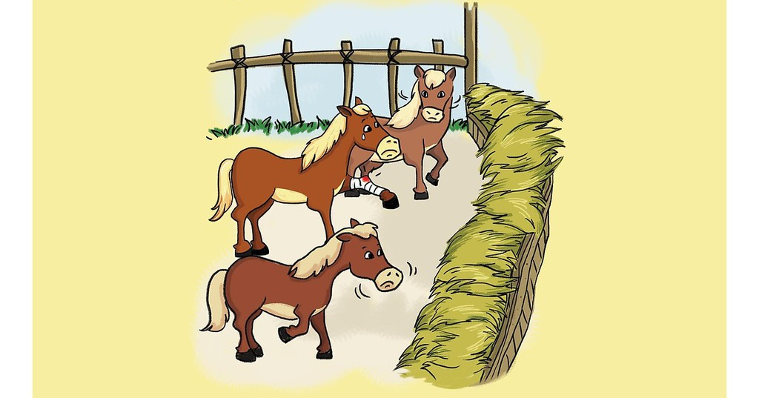
Thương người như thể thương thân
M ộ t c o n n g ự a đ a u
c ả t à u b ỏ c ỏ

Slide 12
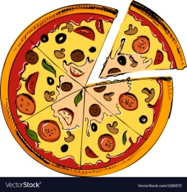
Thương người như thể thương thân
=
M ộ t m i ế n g k h i đ ó i
b ằ n g m ộ t g ó i k h i n o

Slide 13
Một giọt máu đào hơn ao nước lã
Thương người như thể thương thân
Bán bà con xa mua láng giềng gần
Máu chảy ruột mềm
Môi hở răng lạnh
Nhường cơm, sẻ áo

Slide 14
Măng mọc thẳng
C â y n g a y k h ô n g s ợ
c h ế t đ ứ n g

Slide 15
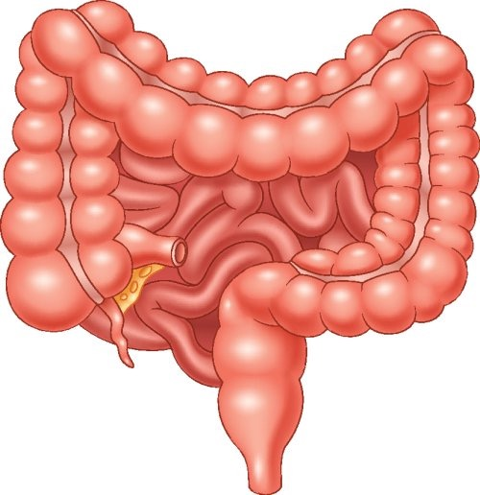
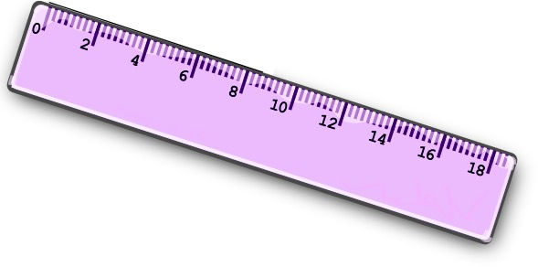
Măng mọc thẳng
T h ẳ n g n h ư r u ộ t n g ự a

Slide 16
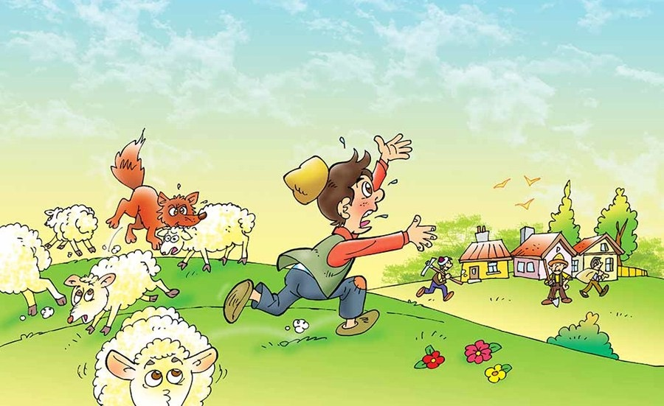
Măng mọc thẳng
M ộ t l ầ n b ấ t t í n
v ạ n l ầ n b ấ t t i n

Slide 17
Thuốc đắng giã tật, sự thật mất lòng
Măng mọc thẳng
Ăn ngay nói thẳng
Của ngang chẳng góp, lời tà chẳng thưa
Một lời nói ngay bằng ăn chảy cả tháng
Cây thẳng bóng ngay, cây cong bóng vẹo

Slide 18
Không ai đánh thuế giấc mơ
Trên đôi cánh ước mơ
Bạn không cần quá quan tâm về con đường phía trước, việc của bạn là bước đi
Mơ ước không mua được bằng tiền mà chỉ có thể mua bằng trí tuệ
Đã mang tiếng đứng trong đất trời. Phải có gì với núi sông
Người nghèo nhất trong xã hội không phải là người không có một xu dính túi, mà là người không có lấy một ước mơ

Slide 19
HOẠT ĐỘNG 3: Rung chuông vàng
Nêu tác dụng của dấu hai chấm,
dấu ngoặc kép.

Slide 20
1. Cô giáo hỏi: “Sao trò không chịu làm bài?” Dấu hai chấm trong câu trên có tác dụng:
A. Giải thích cho bộ phận đứng trước.
B. Báo hiệu cho bộ phận đứng sau là lời nói nhân vật.
C. Dẫn lời nói gián tiếp nhân vật.

Slide 21
2. Tiếng còi của trọng tài vang lên: trận đấu bóng bắt đầu. Dấu hai chấm trong câu trên có tác dụng:
A. Giải thích cho bộ phận đứng trước.
B. Dẫn lời nói gián tiếp nhân vật.
C. Báo hiệu cho bộ phận đứng sau là lời nói nhân vật.

Slide 22
3. Chẳng mấy chốc, đàn kiến đã xây xong
“lâu đài” của mình. Dấu ngoặc kép trong
câu trên có tác dụng:
A. Dẫn lời nói trực tiếp nhân vật.
B. Dẫn lời nói gián tiếp nhân vật.
C. Đánh dấu từ được dùng với ý nghĩa
đặc biệt.
.

Slide 23
4. Ông tôi thường bảo: “Các cháu phải học
thật giỏi.” Dấu ngoặc kép trong câu trên
có tác dụng:
A. Dẫn lời nói trực tiếp nhân vật.
B. Dẫn lời nói gián tiếp nhân vật.
C. Đánh dấu từ được dùng với ý nghĩa
đặc biệt.

Slide 24
VẼ SƠ ĐỒ TÓM TẮT
Báo hiệu bộ phận đứng sau là lời nói nhân vật.
DẤU HAI CHẤM
Giải thích cho bộ phận đứng trước.

Slide 26
VẼ SƠ ĐỒ TÓM TẮT
Dẫn lời nói trực tiếp nhân vật.
DẤU NGOẶC KÉP
Đánh dấu từ được dùng với ý nghĩa đặc biệt.

Slide 28
CỦNG CỐ
Em hiểu được điều gì sau mỗi chủ điểm được học?

Slide 29
GIỜ HỌC ĐẾN ĐÂY LÀ KẾT THÚC.
CHÚC CÁC EM CHĂM NGOAN, HỌC GIỎI!

